Slide 1
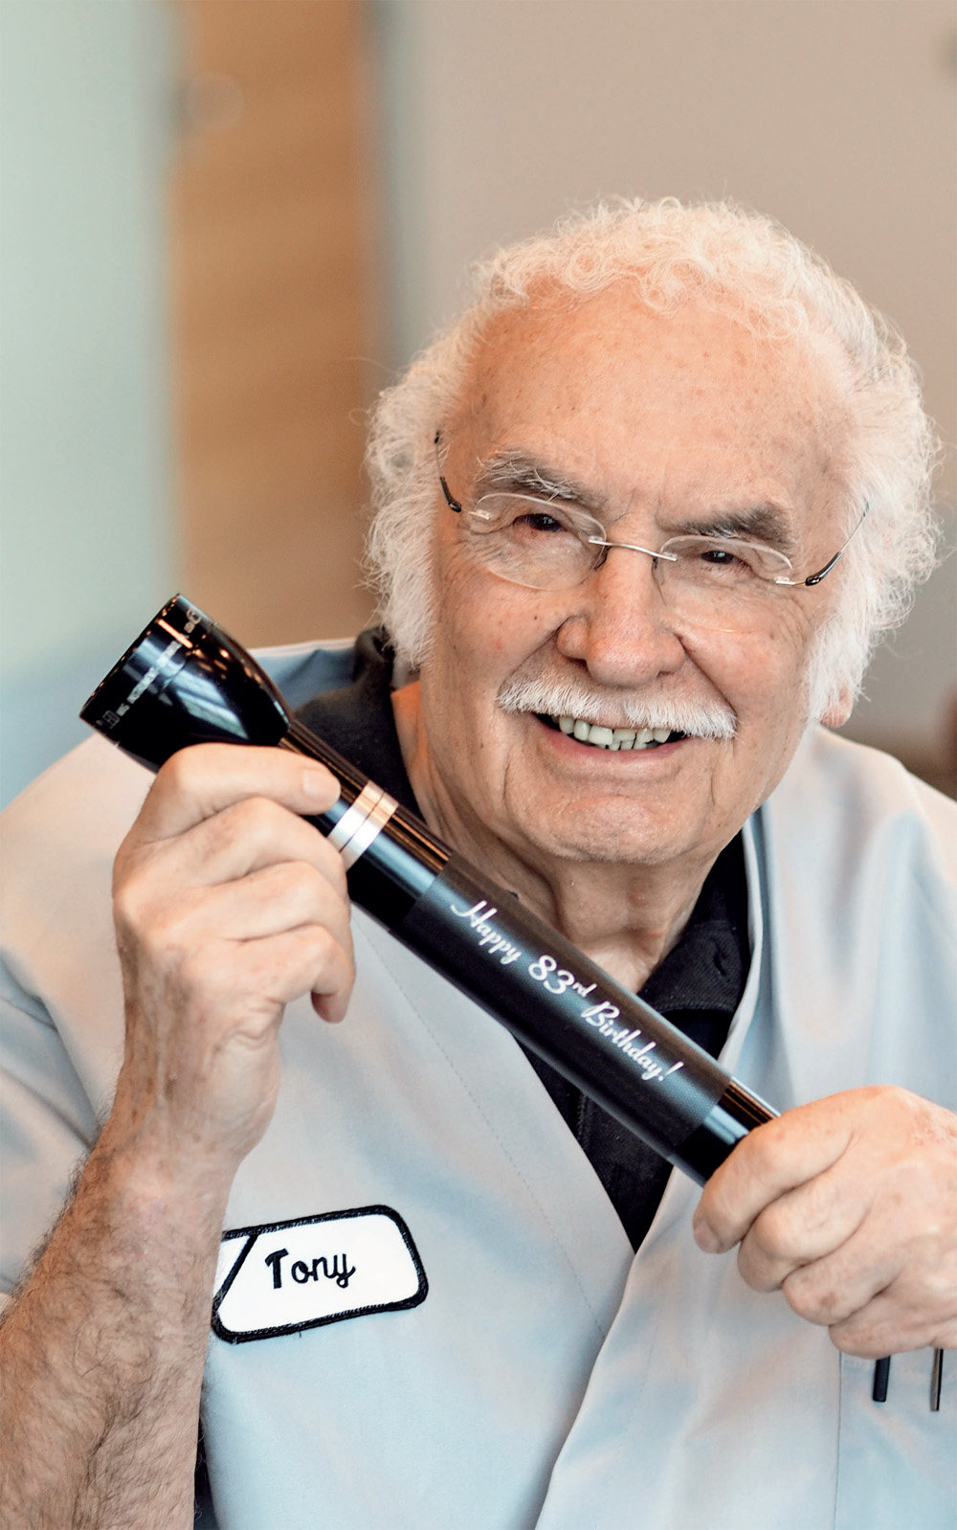
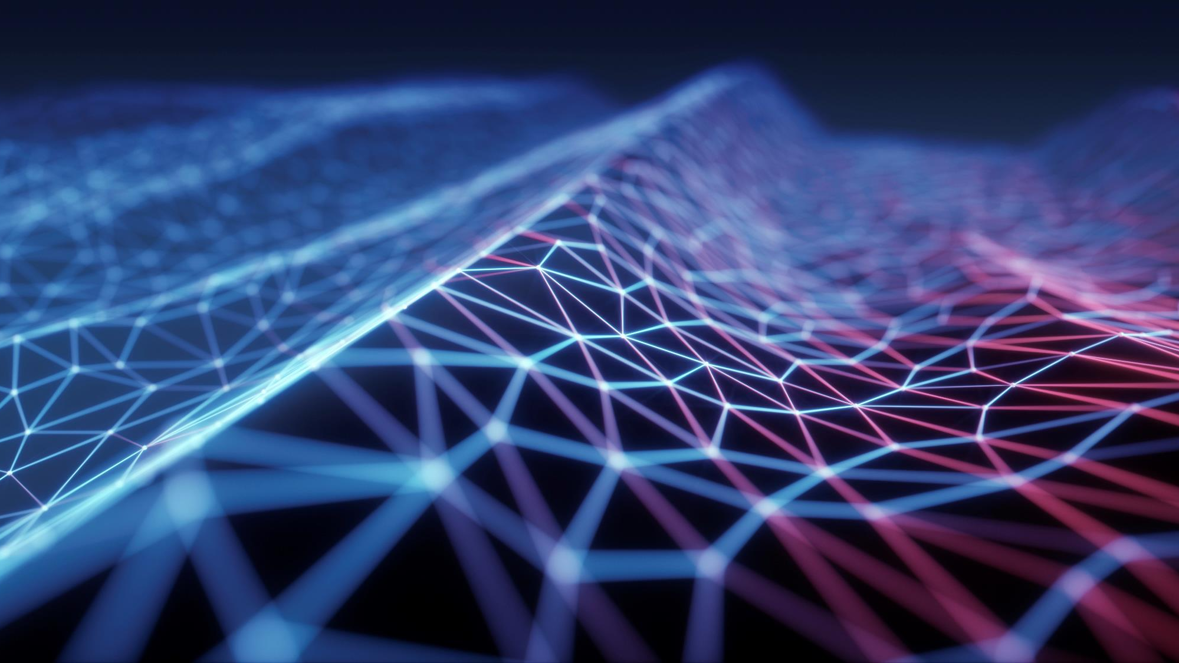
Ante Maglica

Slide 2
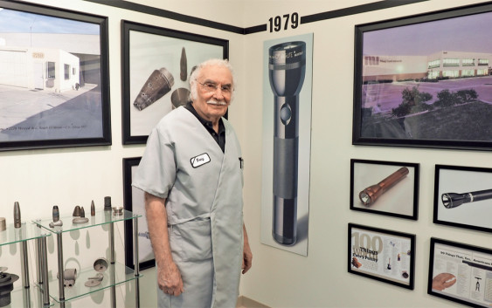
Opći podatci
Ante (Anthony, Tony)
Prezime
Maglica
Mjesto i datum rođenja
New York (SAD),
19. studenoga 1930.

Slide 3
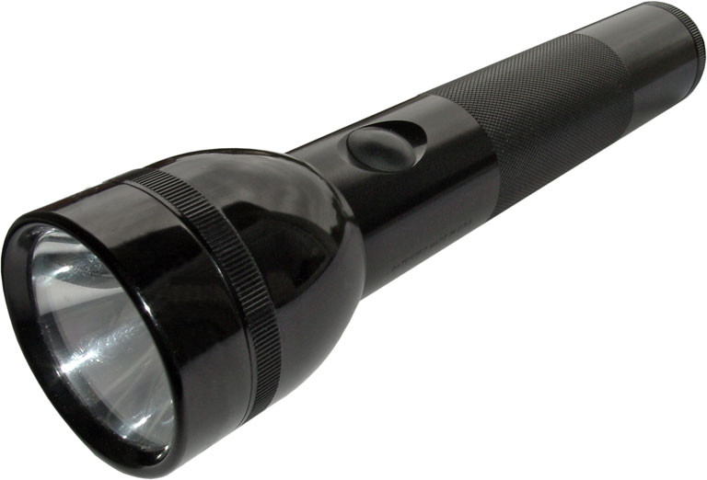
Osmislio je Maglite, novu, čvrstu, vodootpornu, konstrukcijski poboljšanu svjetiljku od anodiziranog aluminija, koja će biti otporna na koroziju s vanjske i s unutarnje strane. Svjetiljku je patentirao te počeo proizvoditi 1979. Maglite karakterizira dugme za paljenje, gašenje i prilagodljivu zraku svjetla, čime svjetlost može biti usmjerena ili raspršena. Zbog svoje kvalitete, funkcionalnosti i izdržljivosti svjetiljka je postala dio standardne policijske opreme u SAD-u, a prihvaćena je i u širokoj uporabi.
https://tehnika.lzmk.hr/maglica-ante/

Slide 4
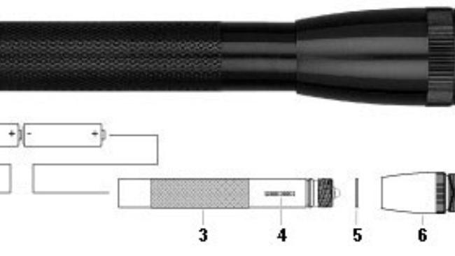
Kako je došao na ideju da napravi tako dobru svjetiljku i odakle mu inspiracija?
Jedan dan, tokom posla, jedan alat mu pada iza ormara. Tamo je mrak. I Ante Maglica uzima u ruke ručnu svjetiljku da posvijetli gdje je alat. I nije zadovoljan jačinom svjetla. Isti trenutak mu na pamet pada ideja da sam izrađuje ručne svjetiljke. Toliko jake da će se sve dobro vidjeti. I u mislima se vraća 31 godinu unatrag.
Zlarin, rujan 1943. godine.
Dok njemački vojnik stoji kraj njega s kacigom na glavi, taj vojnik se malo pomaknuo u jednu stranu. I u tom trenutku se zraka Sunca prelomila u udubljenju kacige. I ta zraka, prelomljena u udubljenju od metka na kacigi, bila je toliko jaka da je malog Antu na tren zaslijepila.

Slide 5
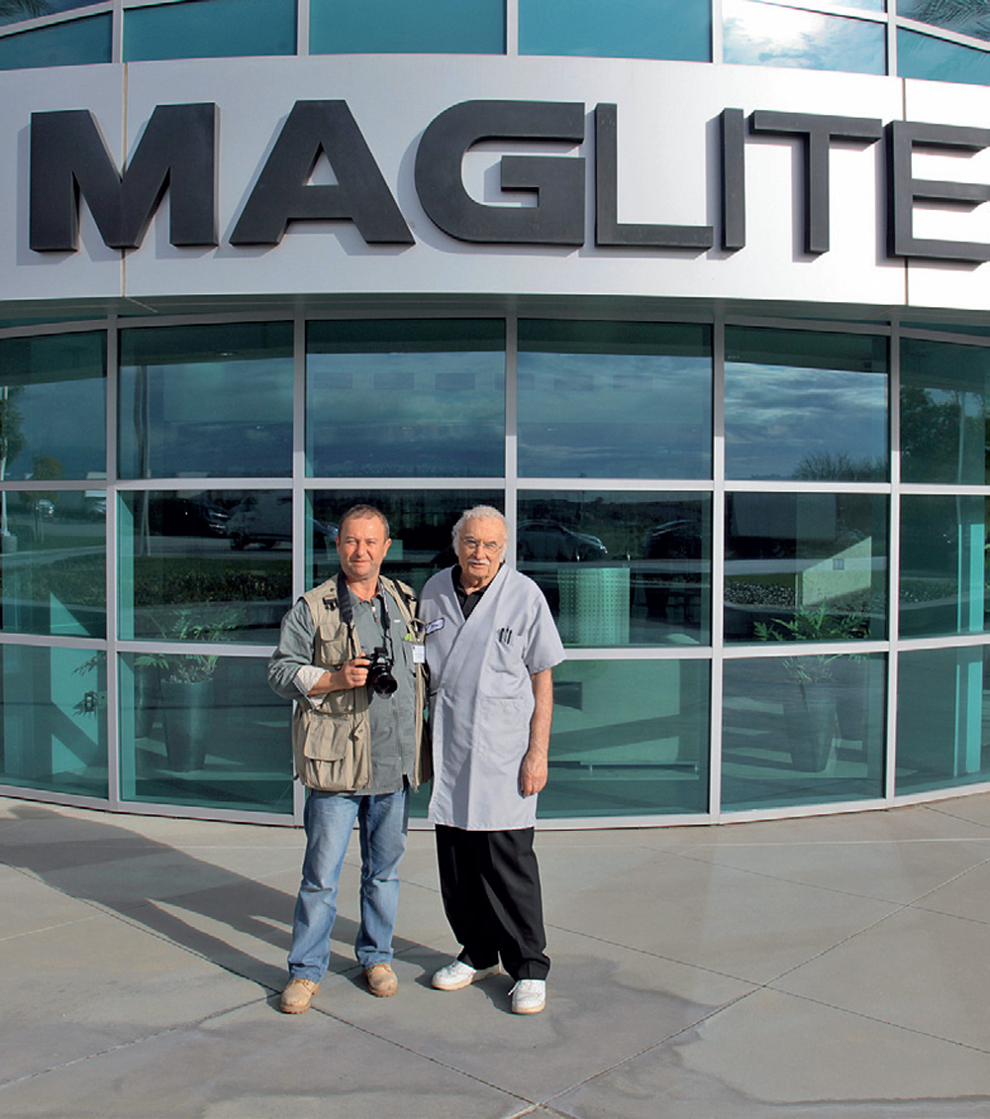
Ontario, Kalifornija, 1979. godine.
Anthony Ante Maglica je predstavio svoj izum. Ručnu baterijsku svjetiljku Maglite. Njen bljesak i jačina svjetla je jača od svih svjetiljki dotad. Osvjetljava u mrkloj noći gotovo kao po danu. Gotovo jednako kao ona zraka Sunca prije 36 godina.
Svjetiljka može pod vodu, čvrsta je i stabilna.
https://povpravaistina.wordpress.com/2018/10/25/maglite-rucna-svjetiljka-i-inspiracija-za-njen-nastanak/

Slide 6
Prezentaciju napravila istraživačka grupa
DALMATINCI

